Slide 1


Instituto Tecnológico de Ciudad Juárez
HABILIDADES PARA EL PENSAMIENTO
Edgar Pablo Lopez
Soto Rincon Ibsen

Slide 2
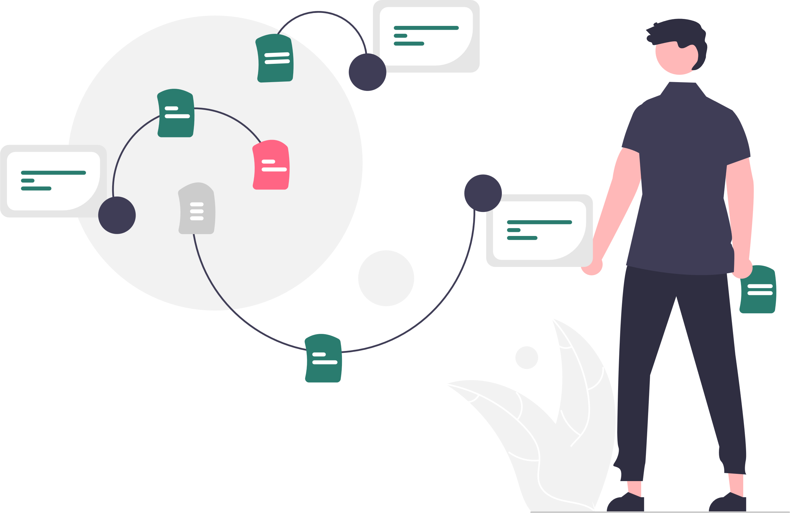
¿Qué son las habilidades del pensamiento?
Las habilidades del pensamiento son las capacidades y destrezas que nos permiten realizar las cosas, las aportaciones que ha realizados los teóricos y científicos del pensamiento y aprendizaje nos ayudan a desarrollar estrategias que nos ayudan a desarrollar estas capacidades y destrezas.

Slide 3
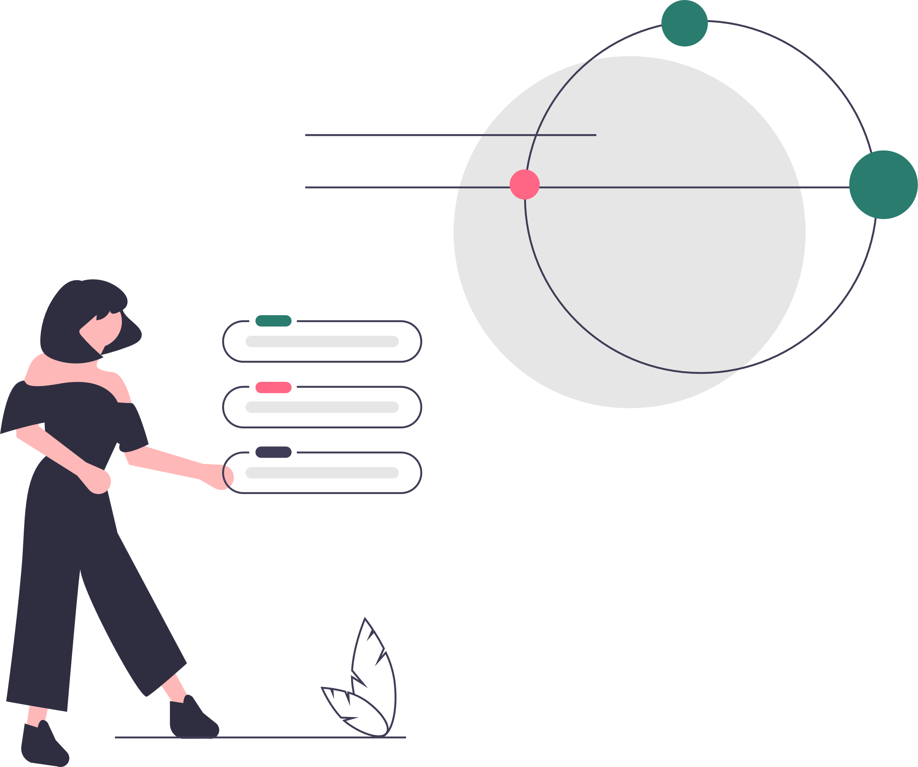



A través del Desarrollo de habilidades del pensamiento Podemos optimizar: El uso de la memoria, la compresión, el análisis y la síntesis, entre otras
Estas habilidades del pensamiento deben permitir a las personas, adquirir la madurez cognitiva que le permita una mirada sistémica tanto del mundo exterior como de su propia persona.
El aprender a pensar de manera cognitiva, crítica, creativa y además ser consciente de ello, es una habilidad que se aprende y que es posible perfeccionar con el apoyo de estrategias y la práctica constante.

Slide 4
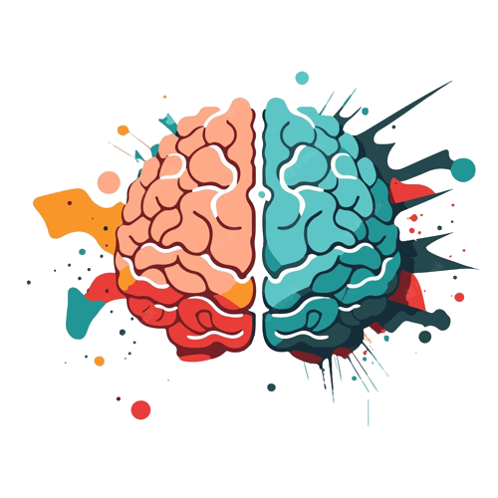
El cerebro
El cerebro es un órgano vital que controla todo lo relacionado con nosotros, por ello la importancia de conocer un poco del mismo ya que es el encargado de procesar la información sensorial, controla y coordina el movimiento, el comportamiento y las funciones corporales homeostática, como los latidos del corazón, la presión sanguínea, el balance de fluidos y la temperatura corporal. El cerebro es responsable de la cognición, las emociones , la memoria y el aprendizaje.

Slide 5

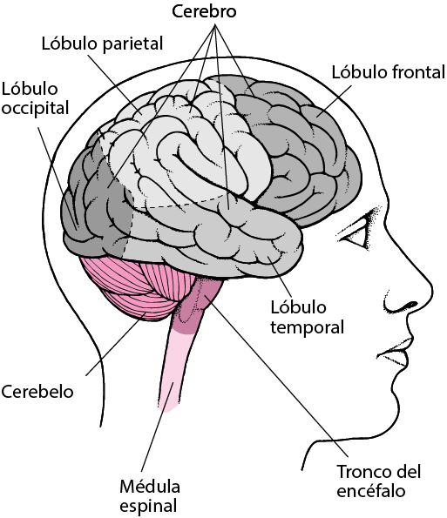


Dentro del desarrollo encontramos tres estructuras que resulta de vital importancia conocer, estas tres estructuras se encuentran en permanente comunicación entre ellos, pero conservan sin embargo una cierta independencia.
Reptiliano
Cortical
Este cerebro se encarga de automatizar todas nuestras respuestas, de la repetición, de la rutina, pero también de marcar nuestro territorio, de defendernos ante cualquier agresión externa; nuestros prejuicios tienen su origen en este cerebro.
Es el cerebro superior que nos distingue del resto de los animales, el neo-córtex ha alcanzado en el hombre una dimensión tan grande que debe plagarse sobre sí mismo para tener cabida dent4ro de nuestra cabeza. Está dividido en dos hemisferios y a su vez en cuatro lóbulos, cada uno de los cuales tiene funciones específicas.
Los lóbulos temporales se ocupan del lenguaje y es también donde parece alojarse la memoria, también se ocupa de la audición
Los lóbulos occipitales son los encargados de la vista
Los lóbulos parietales son lo que rigen nuestros sentidos
En los lóbulos frontales es donde se alojan lo que denominamos inteligencia. Es aquí donde se planean y se dicen nuestras estrategias.
Lóbulo límbico
Controla todo lo relacionado con nuestros afectos, con nuestra visceralidad, y nuestras motivaciones. El cerebro límbico nos acerca al resto de los mamíferos y nos asegura las cuatro grandes funciones para nuestra supervivencia: el instinto, búsqueda de alimento, el apareamiento y la autodefensa.

